Slide 2
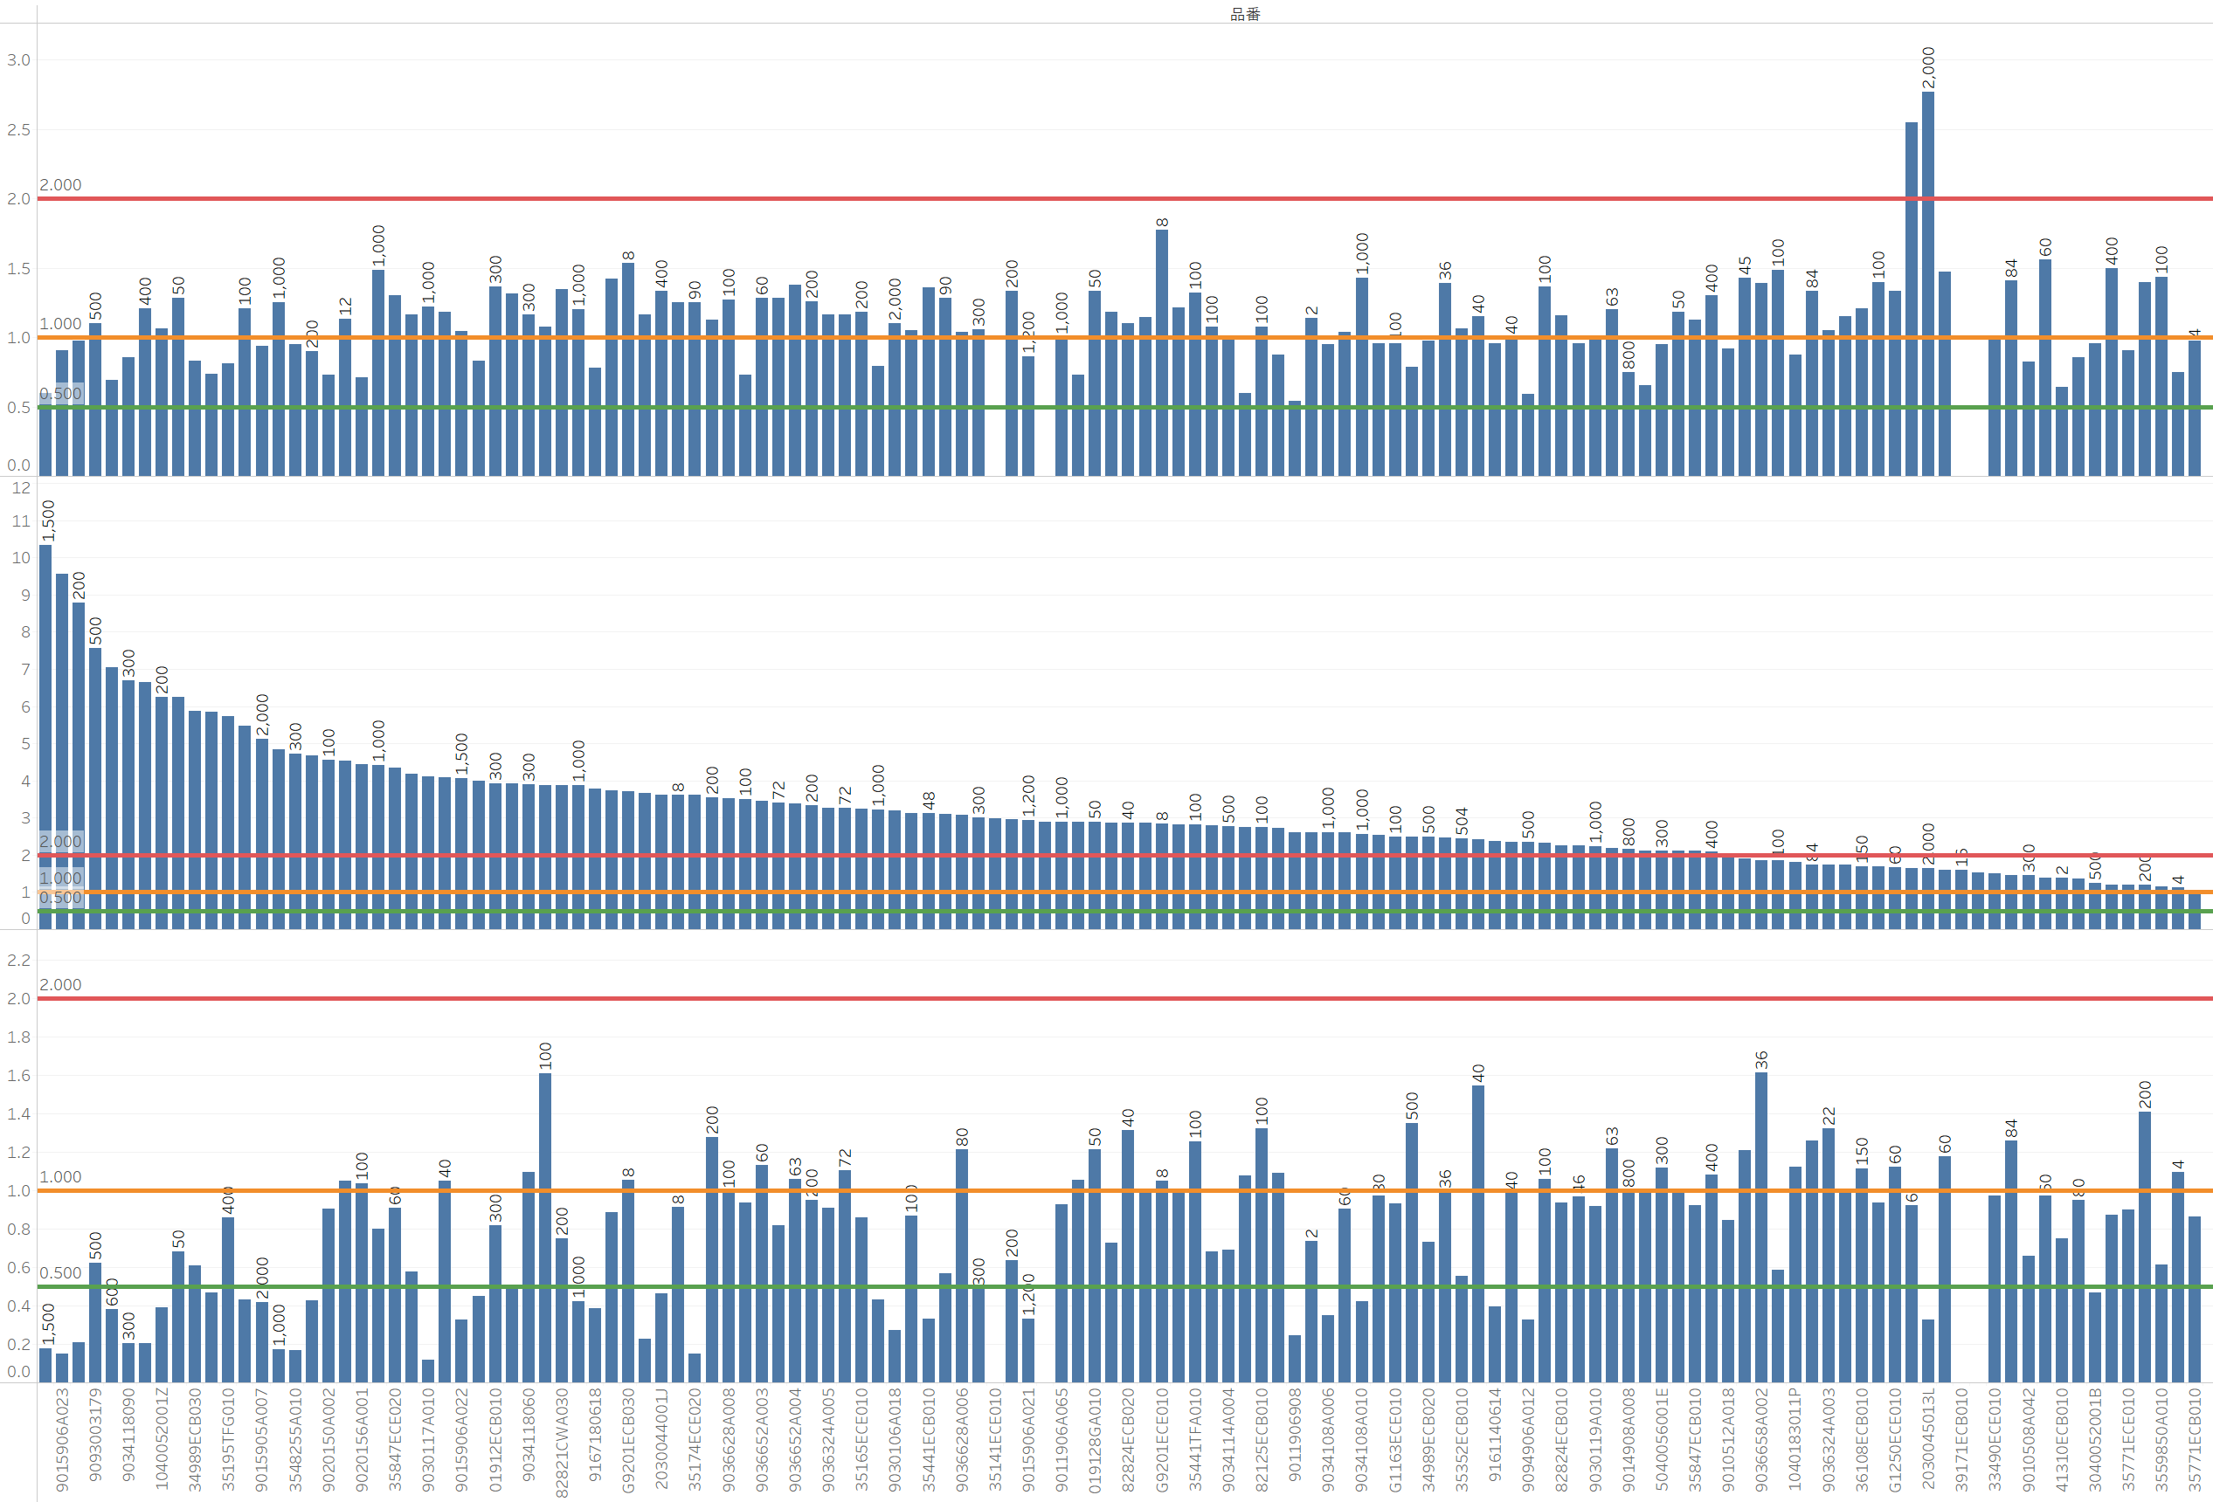
現状
➀納入入庫LT実績/設計

Slide 3
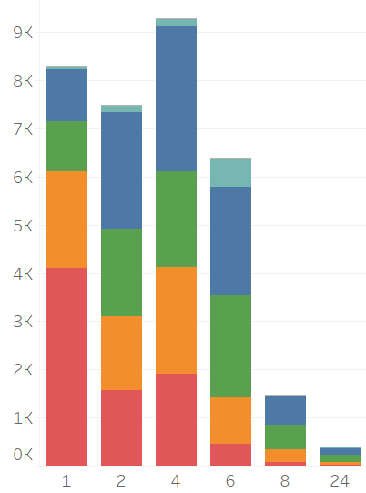
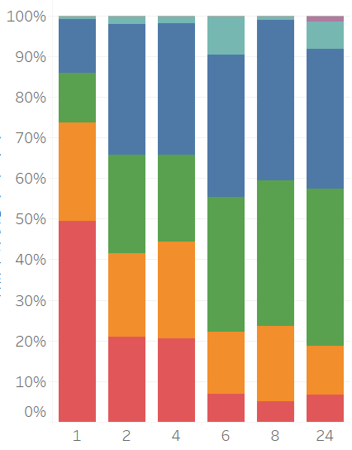
攻めどころ１
9月のかんばん数を納入回数B毎に分類すると、
納入回数が１回のものは、基準を大幅に超える（設計値の2倍以上）ものが５割程度存在する？
N=約3700枚（9月のかんばん数）
%表示

Slide 4
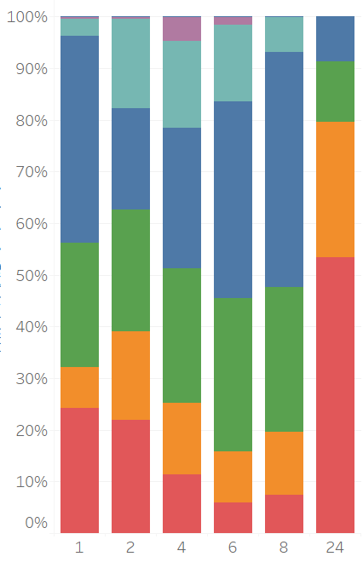
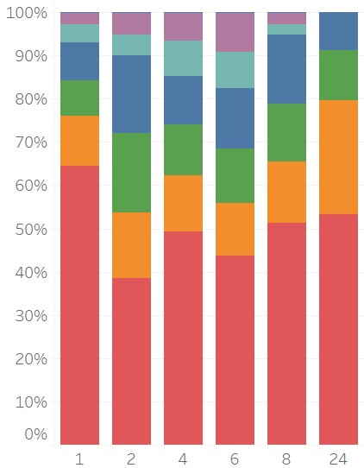

Slide 5
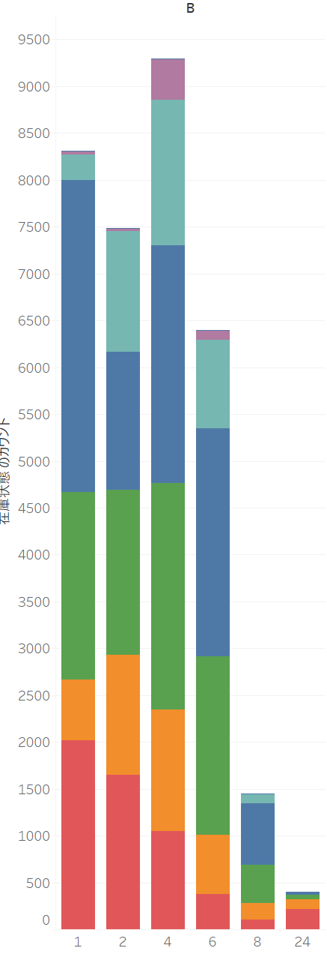
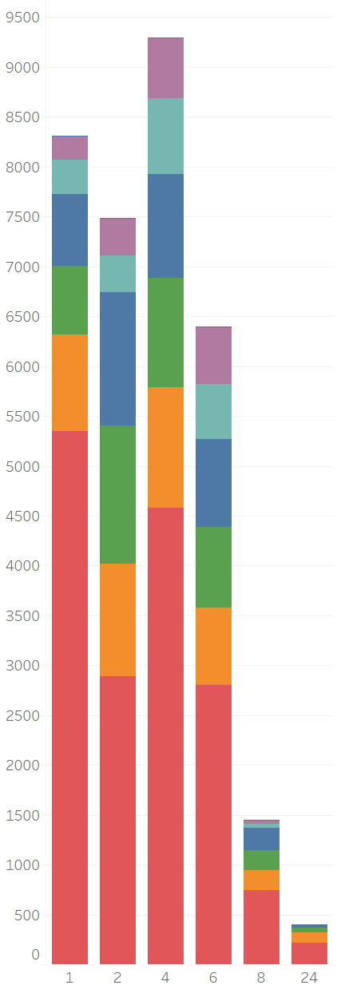

Slide 6
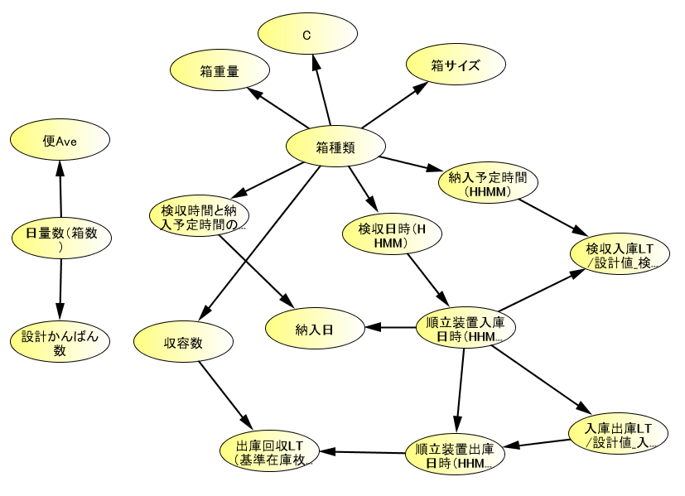

Slide 7
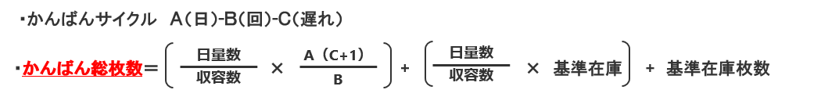
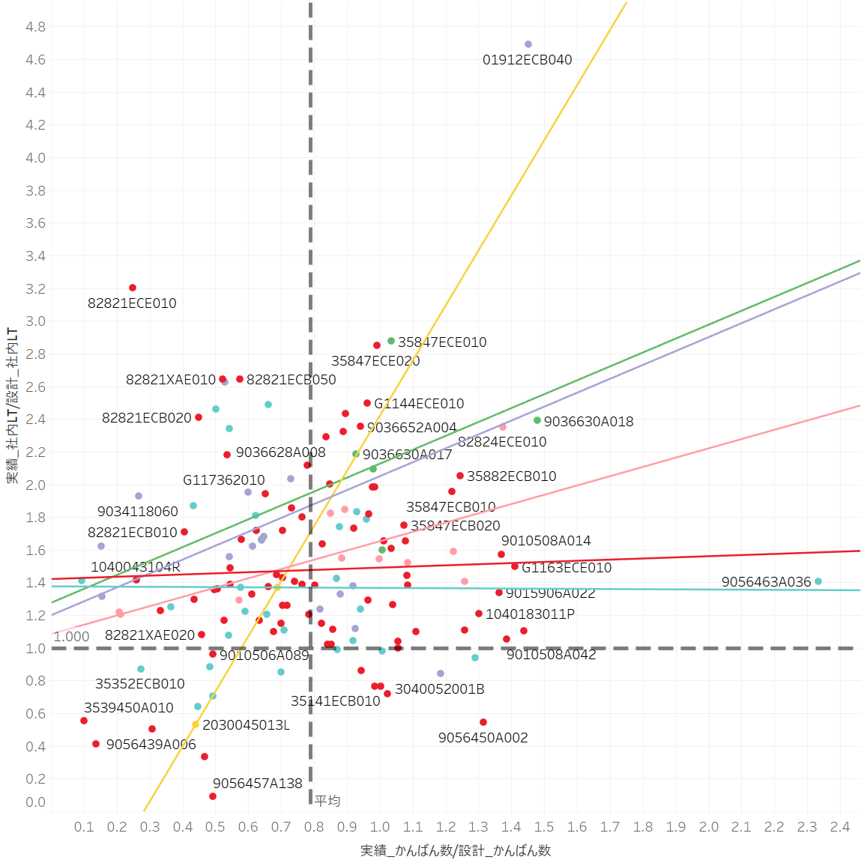
かんばんの計算式通りなら、
かんばんの数とLTは比例の関係にあるはず
実績のかんばん数とリードタイムの関係
（品番毎にスケールが違うため、設計値でスケーリング）
B
1 | 0.0316
2 | 0.01
4 | 0.6698
6 | 0.3353
8 | 1
24 | 0.4833

Slide 8
分析報告書のプロット
スライド1枚目➡目次
スライド2枚目➡現状報告：課題とそれに対するアプローチ
在庫の異常（過多や欠品）は①定常的なものと②過渡的なものに分けることができる。
①定常的な異常はかんばんサイクルなど時間的に変動しない仕組み的な問題による異常
②過渡的な異常は入庫のばらつきなど時間的に変動する変数による異常
今まで①に焦点を当てて分析を進めてきた。
それによって適切な設計値の設定だったり、新しい基準の作成ができると考えていた
スライド3枚目➡現状報告：分析方法
■原因
納入回数Bが原因です。
目次
現状報告
課題とそれに対するアプローチ
分析方法
原因
提案

Slide 9
データ分析の流れ
01
02
03
04
05
問題の定義
データの準備
データ

Slide 10
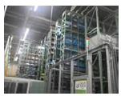
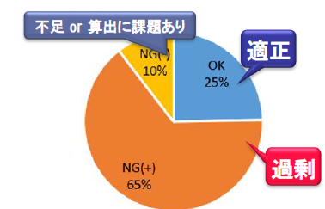
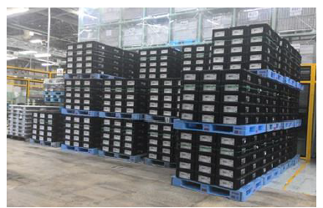
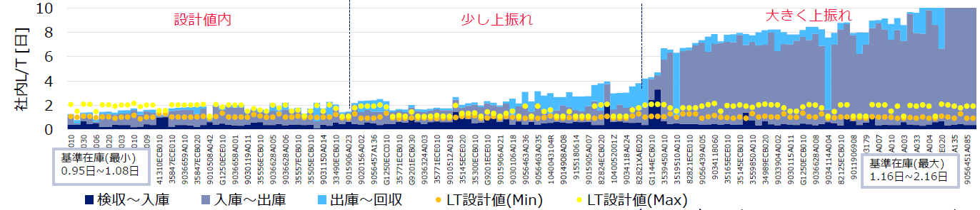
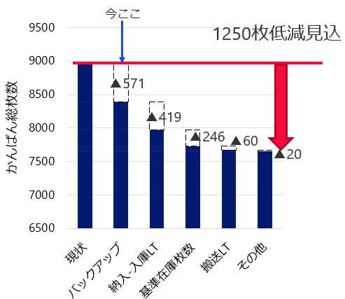
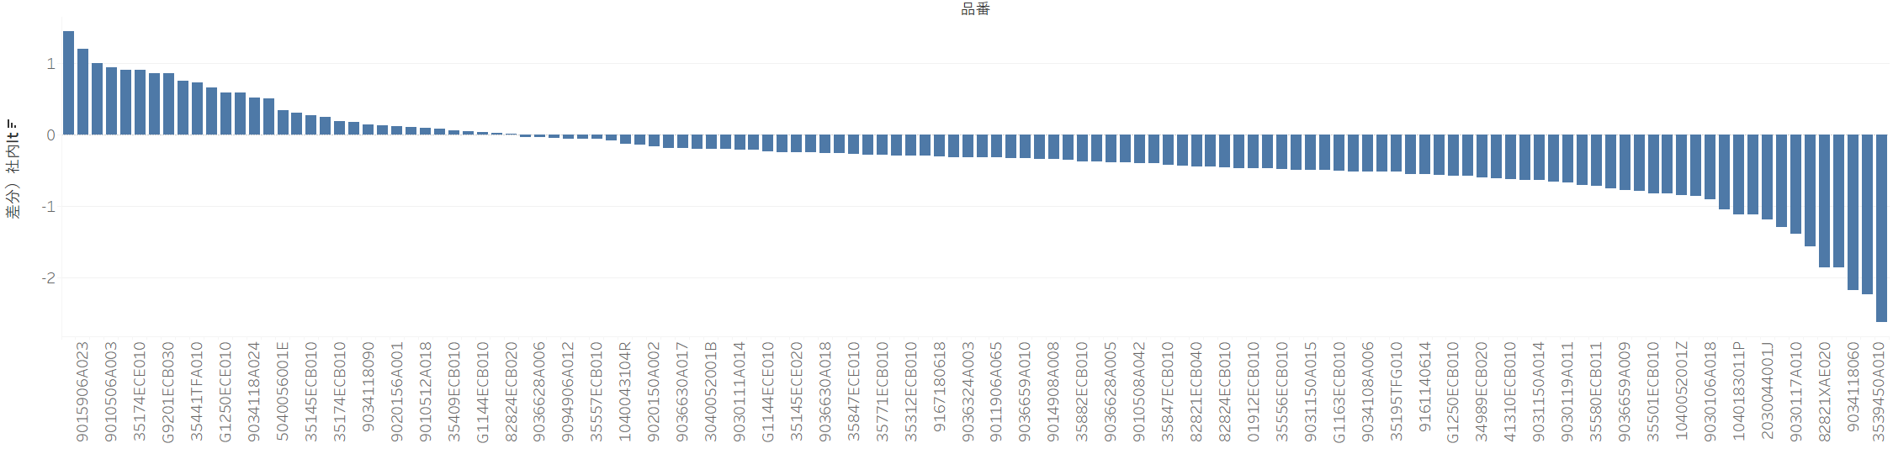
在庫の過多の検出はできる
基準は作れる、監視はできる
適正化、シミュレーション？
メモ
順立装置
ステップ１：
分析
①在庫の過多
順立装置の在庫
仮置き場
実績のLTが異常になる理由
a. 基準が間違っている
b. 箱（かんばん）の数が多い
b-1. 組付けを加味したかんばん設定になっていない
b-2. かんばん枚数の基準となる基準在庫日数が実績を反映していない
・順立装置の在庫が設計値より多い
・順立装置仮の外の置場で箱が溢れている
ステップ２：
対策
設計値変更前と変更後の差分LTの結果
LTを確認すると、
不要なかんばんの低減
b-1. 組付けを加味したかんばんの設定
b-2. 基準在庫日数を実績に近づける
滞留度合いが短縮。ただ滞留自体はまだ存在している
ステップ３：
分析
■継続在庫異常になっている原因分析（対策後の分析）
a,b. 対策後もまだ滞留してる品番の要因分析 → ベイジアンネットワーク
■かんばん数の低減後の分析（対策の良し悪しの評価）
確かに滞留在庫は減ったが、逆に欠品リスクは上がっていないか分析
在庫の過多の検出はできる
基準は作れる、監視はできる
適正化、シミュレーション？

Slide 11
欠品リスクの定量化：順立装置の在庫

Slide 12
分析設計
時系列は考慮していない

Slide 13
データの準備
 | LTが伸びる要因① |  | LTが伸びる要因② |  | LTが伸びる要因③ |  | データ変数の洗い出し
検収入庫LT | 検収タイムスタンプが早く押される | ○ | トラック（from仕入先）の早着 | × | ーーー | ー | 仕入先
 |  |  | 荷下ろし前の検収読み取り | × | ーーー | ー | 検収タイムスタンプの平均とのズレ
 |  |  | 荷下ろしが通常より早く終わる | × | １便あたりの箱数が少ない | △ | 便Ave、ピッチ、納入回数B
 | トラック（from西尾東）の出発待ちが長い | × | 仕入先の納入便によっては、トラック（from西尾東）の乗り換えの待ち時間が長い | ○ | ーーー | ー | 納入便
 | 入庫スタンプが遅く押される | ○ | 入庫作業に通常より時間がかかる | × | １便あたりの箱数が多い | △ | 便Ave、ピッチ、納入回数B
 |  |  | 入庫時の順番の入れ替わり | ○ | ーーー | ー | 入庫順番入れ替わりフラグ
入庫出庫LT | 順立装置の出庫の仕組み | × | 出庫時の順番の入れ替わり | ○ | 早く出庫できる箱から出す | × | 出庫順番入れ替わりフラグ
 | 生産状況 | △ | 片方の機種を多く生産して部品の使われ方に差が出る | △ | ーーー | ー | 日量数、日量数/収容数
出庫回収LT | 生産状況 | △ | 〃 | △ | 〃 | ー | 〃
 | かんばん回収の遅れ | × | 回収時の順番の入れ替わりなど | × | ーーー | ー | 回収入れ替わりフラグ
※箱種や収容数、仕入れ先など、変更の難しい（対策が取りづらい）変数は対象外
※AGVの停止などデータにないものは対象外

Slide 14
分析結果：ベイジアンネットワーク
納入回数Bが１回だと滞留しやすい
１便あたりの箱の数が多いと、滞留しやうい

Slide 15
在庫の過多の検出はできる
基準は作れる、監視はできる
適正化、シミュレーション？
問題設定
順立装置
①在庫の過多
①在庫の過多
LTを確認すると、
順立装置の在庫
仮置き場
順立装置の在庫が設計値に多い
仮置場で箱が溢れている
実績のLTが設計値より長い滞留が判明
→ 箱（かんばん）の数が多いんじゃないか
変わらない
他の要因がある➡滞留分析
変わる➡欠品リスクの定量化
（かんばんが減ったことで欠品リスク）
②在庫の低減
設計値変更前と変更後の差分LTの結果
LTを確認すると、
滞留度合いが短縮。ただ滞留自体は一部残存
→ これが問題なのか判断がつかない
設計値の変更
かんばん減
③？？
本当の問題（不要な過多）を明確にして手立てを打つ。手立てを考えるために滞留の原因分析を行う
必要な過多：欠品リスクが高くて滞留
不要な過多：欠品リスクが低いのに滞留
滞留の原因分析
欠品リスクの定量化

Slide 16
解決策

Slide 17
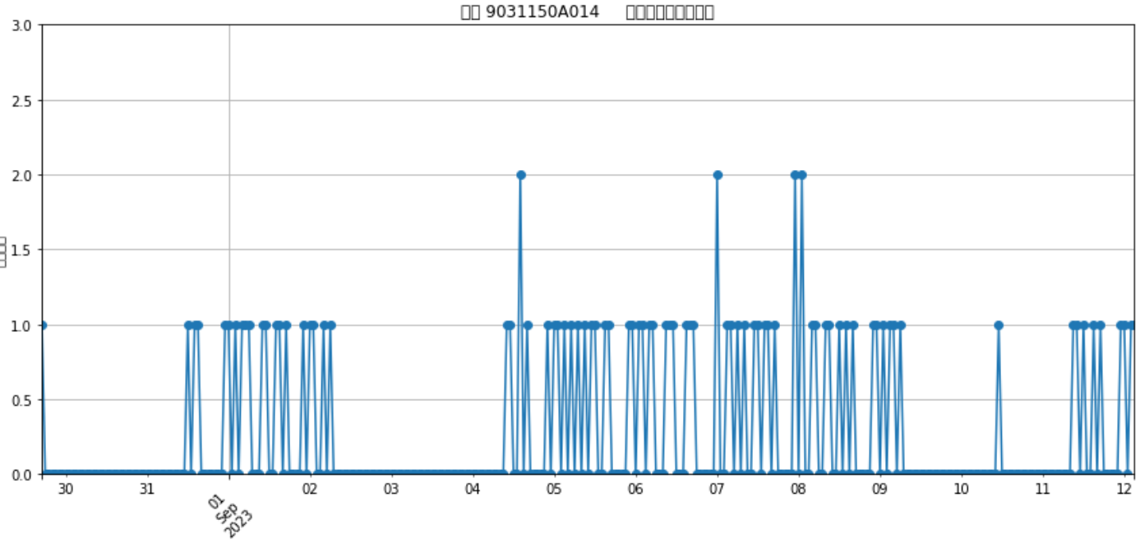
「１箱あたり何時間かかる」の方がいい？
分析結果：欠品リスクの定量化
このくらいペースで作れると正常
欠品リスクの計算方法
➀：日量数/収容数 → 『1日に必要な箱数（予定）』を計算
➁：①の『1日に必要な箱数』を稼働時間で割る → 『1時間当たりの使用箱数（予定）』を計算
※1時間当たりの使用箱数は、１時間あたりに出庫された箱の数
➂：➁の『1時間当たりの使用箱数（予定）』と実績※を比較して、実績の方が大きければ、欠品リスクありとする
実績の使用箱数
（１時間あたりの出庫の数）
9/1～9/12の期間のある品番（9031150A014）の実績の使用箱数（１時間あたりの出庫の数）
出
庫
数
１時間当たりの箱数（実績）
平均
日時（グラフは日にちのみ表示）

Slide 18
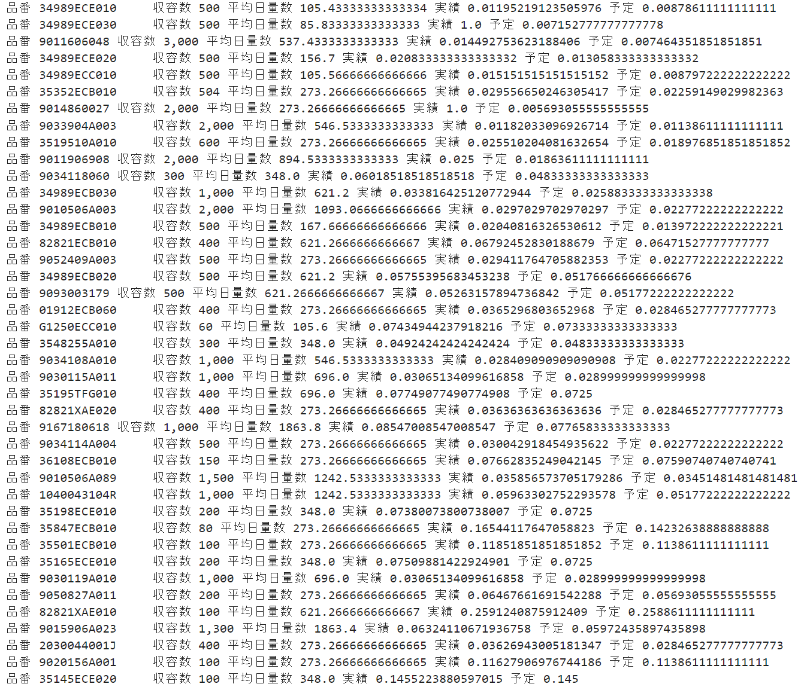
結果：『1時間当たりの使用箱数（予定）』＜『1時間当たりの使用箱数（実績）』
ECEやECBは片方の機種でしか使わない
（稼働時間＝生産時間でない）品番なので、
２機種共通で使用する品番（黄色）見ると、
収容数が大きいものが欠品リスクありの傾向
（ただ数値上差がないので欠品リスク自体は低い？）

